Slide 1

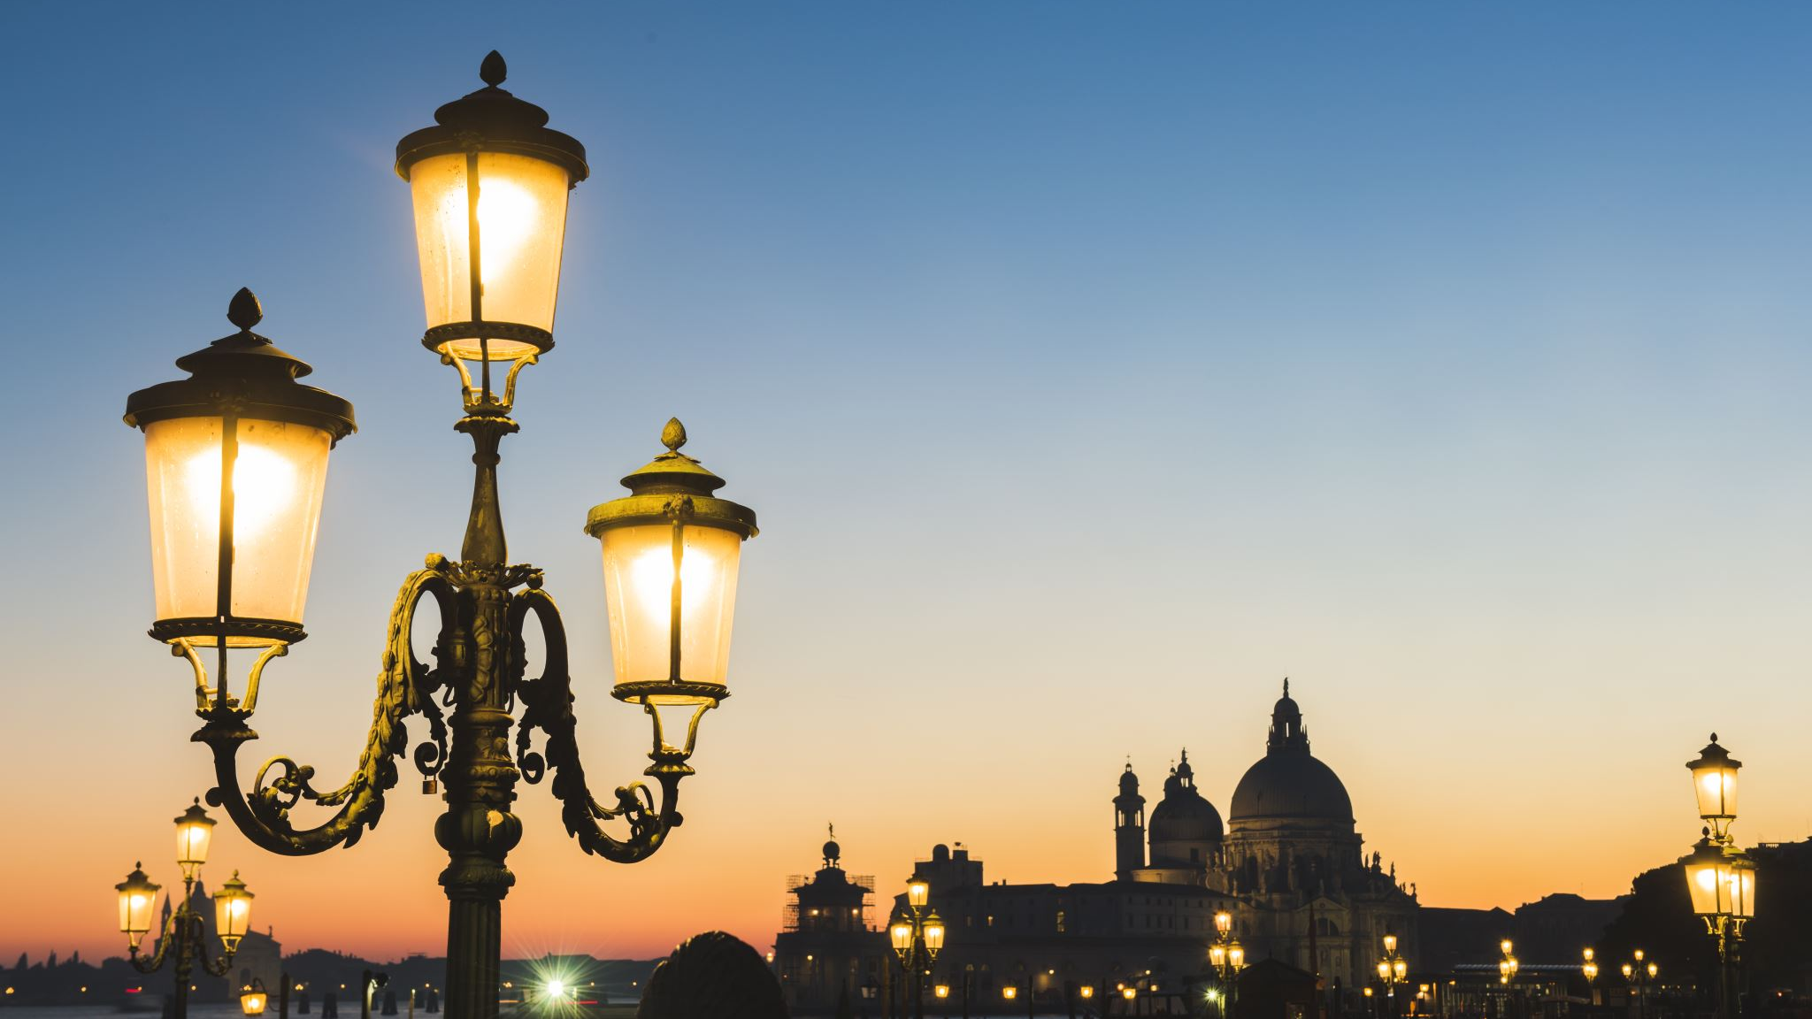
La métropolisation, un processus mondial différencié
Chapitre 2 :
Des métropoles inégales et en mutation

Slide 2
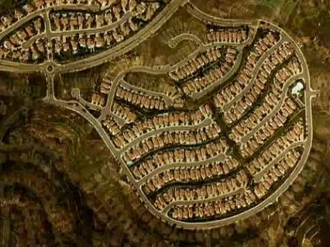
Une Gated Community Générique de la série Weeds

Slide 3
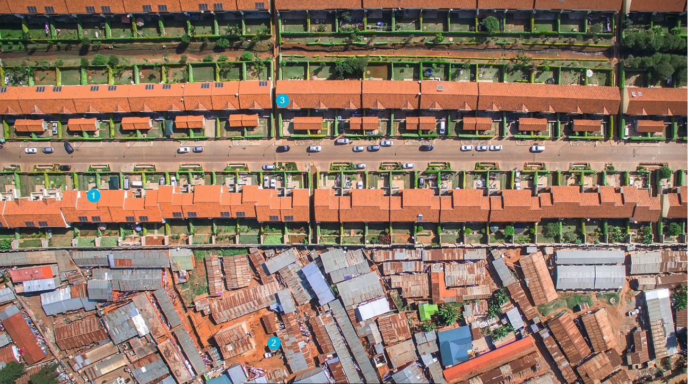
Des inégalités qui se lisent dans l’espace Dans le quartier de Loresho (à Nairobi), au Kenya : des logements haut de gamme et sécurisés, où vivent les plus aisés, jouxtent des bidonvilles.
Cette photographie été prise par Johnny Miller, un photographe américain qui a commencé à photographier les inégalités vues du ciel en 2016 en Afrique du Sud. Il a ensuite photographié ainsi des villes comme Mumbay (Inde), Dar es Salam (Tanzanie) ou encore Mexico (Mexique).
Au Kenya, huit millions de personnes vivent dans des bidonvilles. On estime que près d’un tiers des habitants de la ville de Nairobi vivent dans des bidonvilles comme celui de Kibera, le plus grand d’Afrique de l’Est.
Le quartier de Loresho est un quartier huppé. De nombreux expatriés y résident.

Slide 4
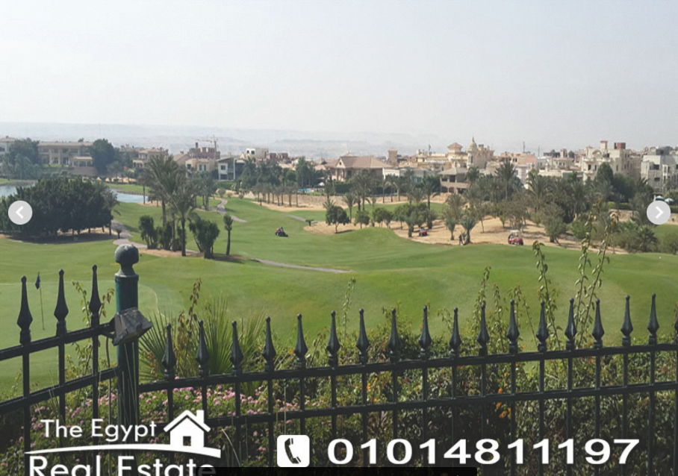
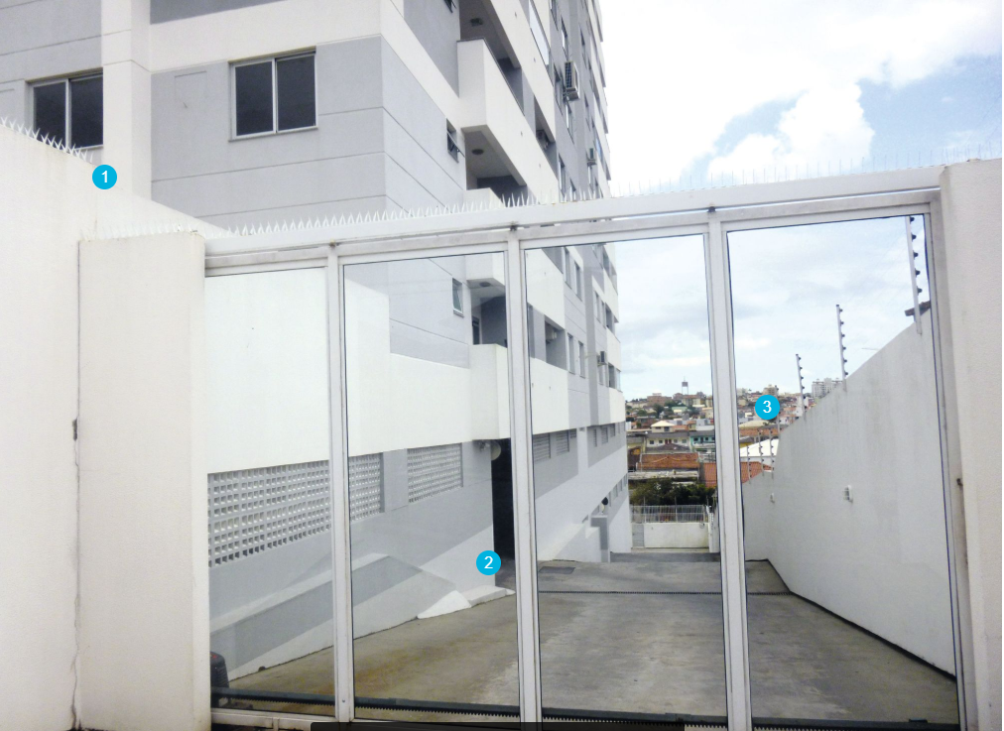
La privatisation de l’espace public dans les métropoles A. L’entre-soi et ses formes urbaines : fermer, murer, privatiser
Publicité pour un quartier fermé du Caire
(site internet d’une agence immobilière du Caire en 2019)
Le site fait la promotion du quartier résidentiel fermé de Katameya Heights, situé dans la périphérie Est de la ville.
Une tour sécurisée pour les classes moyennes au Brésil.
La photographie représente l’entrée de la Privilege Tower à São José au Brésil. Il s’agit du portail d’entrée pour les voitures.
La Privilege Tower est protégée par un important dispositif de sécurité : on distingue, à l’arrière-plan, un mur d’enceinte et des fils électrifiés.
La tour en verre se distingue du quartier modeste d’Areias, où prédominent le bois, le béton et la brique.

Slide 5
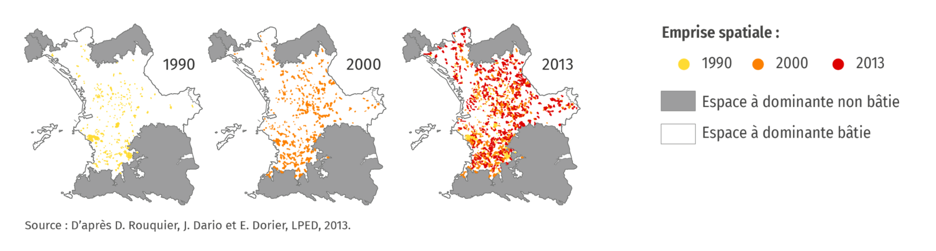
La privatisation de l’espace public dans les métropoles B. De la ville pour tous à la métropole privée
Ci-contre : L’augmentation de résidences fermées à Marseille
Ci-dessous : Marseille, une métropole qui se privatise.
Beauvallon, au pied du parc national des Calanques et à deux pas de la prison des Baumettes… Ce quartier du 9e arrondissement de Marseille est l'un des rares ensembles à ne pas avoir encore dressé de murs entre ses 700 logements et le reste du monde. Grilles, clôtures, portails automatiques... Dans les quinze dernières années, les « communautés emmurées » sont devenues un élément constitutif de l'habitat marseillais. Selon une étude de l'université Aix‑Marseille, 29 % des logements se situent désormais dans des résidences clôturées. Ce qui lamine l'image de ville « capitale du vivre‑ensemble » régulièrement servie par les politiques locaux. Si le phénomène touche toute la France, « à Marseille, la tendance au cloisonnement en enclaves résidentielles fermées est massive », estime Élisabeth Dorier, géographe et pilote de la recherche menée depuis sept ans par une équipe du Laboratoire population environnement développement (LPED). « Elle touche tous les types de logement – ancien, récent, individuel, collectif, luxueux ou très modeste – et tous les arrondissements de la ville. » 75 % des 1 550 résidences recensées se sont ainsi fermées depuis l'an 2000. Et aucun promoteur immobilier ne s̕aventure, désormais, à proposer aux acheteurs un projet neuf sans l'étiquette « sécurisée ». Euphémisme pour accès contrôlés et frontières étanches.
D'ailleurs, Beauvallon va s̕y mettre sans tarder. « Ce n'est qu'une question de temps », assure Michèle Potier, membre du conseil syndical et du comité d'intérêt de quartier. […] « Et pourquoi croyez‑vous qu'on demande la fermeture ? s'étonne Michèle Potier. Mais pour la sécurité, bien sûr ! Avec des portails automatiques, c'est plus difficile de voler une voiture ou de cambrioler une maison. » […] Centaines d'études de cas à l'appui, Élisabeth Dorier livre une analyse plus complexe : « Les causes de fermeture conjuguent plusieurs facteurs. La volonté d'entre‑soi, bien sûr, le malaise à proximité de grandes cités HLM, notamment dans des zones au Nord et à l'Est qui se sont ouvertes récemment à l'urbanisation… Mais c'est le besoin de sanctuariser des places de stationnement qui ressort en priorité, dans une ville où l'offre de transports publics est insuffisante. »
Gilles Rof, « Pourquoi Marseille se barricade », Le Monde, 9 octobre 2014

Slide 6


Slide 7
Cours n°1 : Des métropoles fragmentées et inégalitaires
À cause de leur attractivité et de la croissance démographique naturelle, les métropoles doivent loger toujours plus d’habitants. Elles s’étalent spatialement.
Les populations les plus pauvres sont reléguées loin du centre, notamment sous l’effet de la gentrification*. Dans les Suds, l’essentiel de cet étalement urbain prend la forme d’un habitat informel (bidonvilles, favelas, slums).
À cette fragmentation* de la ville « par le bas », s’ajoute une fragmentation «par le haut » avec la privatisation de la métropole. Les services de base sont privatisés, au Nord comme au Sud, au détriment des plus pauvres. L’espace lui-même peut être privatisé (gated communities*).
Chiffres clés : 40 % de la croissance urbaine se fait dans les bidonvilles et 1,3 milliard d’habitants vivent dans un bidonville.
Vocabulaire:
fragmentation socio-spatiale: Coupure entre les parties de la ville, sur le plan social et économique.
gentrification : processus de remplacement des classes populaires par des classes aisées.
Gated Community: quartier résidentiel fermé.

Slide 8
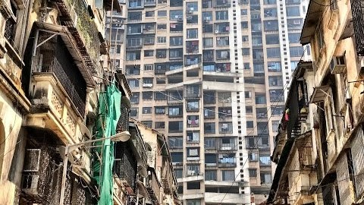
Du plus grand bidonville à la maison la plus chère du monde

Slide 9
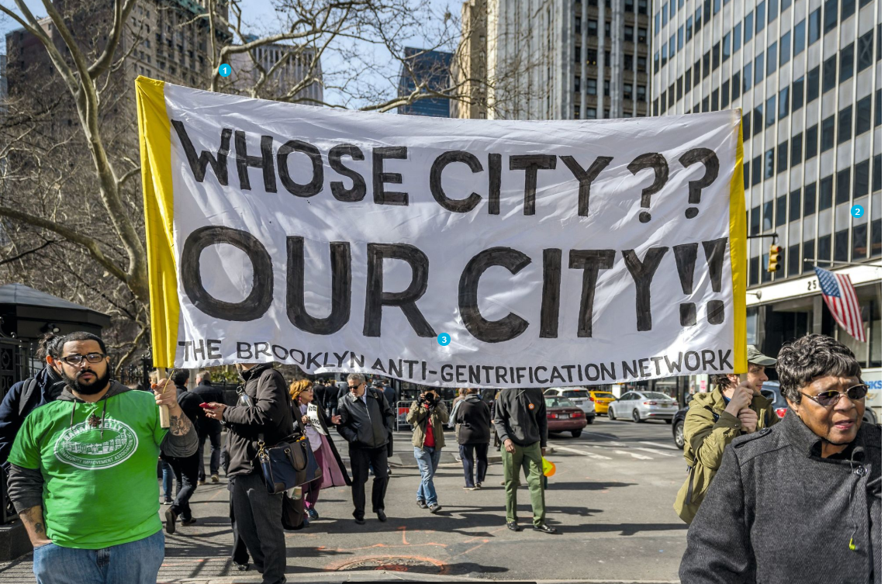
Manifestation contre la gentrification à Brooklyn (New-York)

Slide 10
Cours n°2 : Gérer durablement les métropoles
La lutte contre l’étalement urbain passe par une politique en faveur des centres. Les métropoles se font polycentriques pour limiter les déplacements et la congestion des infrastructures. Ces centres secondaires sont cependant incomplets.
Dans le même temps, les centres anciens sont réhabilités. Les quartiers prennent de la valeur, accroissant la gentrification (des ghettos peuvent perdurer, notamment aux États-Unis). Les grandes opérations de rénovation* urbaine peuvent aussi accentuer les inégalités au sein des métropoles.
Les politiques d’aménagement ont souvent un but économique mais elles prennent de plus en plus en compte l’environnement, dans les pays des Nords comme dans les pays des Suds. On voit fleurir des associations de riverains qui portent des revendications de type NIMBY*
La gouvernance des métropoles* reste difficile : l’étalement urbain dépasse souvent les limites municipales, limitant la cohésion des politiques publiques. Dans le même temps, les citoyens réclament une meilleure prise en compte de leur avis.
Chiffres clés : 1 million d’habitant à Dharavi, plus grand bidonville d’Inde. 14 000 $ = prix moyen du mètre carré à New-York – ce prix varie entre 10 700 $ et 21 500 $ en fonction des quartiers.
Vocabulaire:
Rénovation : Opération d’aménagement consistant à reconstruire des quartiers entiers de la ville. Lorsqu’on rénove sans détruire, on parle de réhabilitation.
NIMBY : Not In My BackYard (« pas dans mon arrière-cour ») : désigne le refus d’avoir une infrastructure générant des nuisances près de chez soi.
Gouvernance métropolitaine : Manière dont les pouvoirs sont exercés et organisés par l’ensemble des acteurs et des institutions impliqués dans le fonctionnement de la métropole.

